Slide 1


UNIVERSIDAD MAYOR DE SAN ANDRES
FACULTAD DE AGRONOMÍA
MANEJO DE RIESGOS RELACIONADOS CON EL CLIMA FRENTE A CAMBIOS CLIMÁTICOS Y SOCIALES
VALIDES DE INDICADORES NATURALES EN EL ALTIPLANO BOLIVIANO

Slide 2
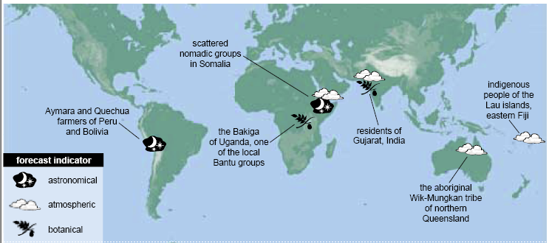
OBJETIVO
Identificar y evaluar el comportamiento de los principales Indicadores naturales, en las zonas de Ancoraimes y Umala
Evaluar los pronósticos con indicadores locales en dos gestiones.
Estimar la validez de principales indicadores locales para el pronostico del clima.

Slide 3
METODOLOGÍA APLICADA
Evaluación de los indicadores bióticos.
  Implementación de parcelas de evaluación.
  Registro meteorológicos.
  Análisis de la correlación de pronostico con producción
Estudio de un indicador abiótico
  Análisis de la correlación de la temperatura de San juan y la precipitación de la siguiente campaña

Slide 4
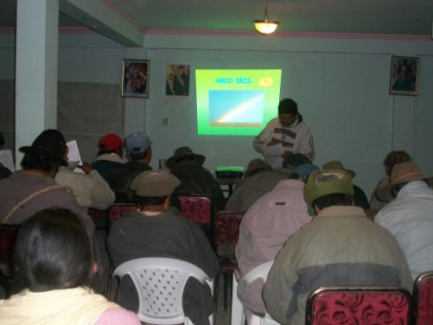
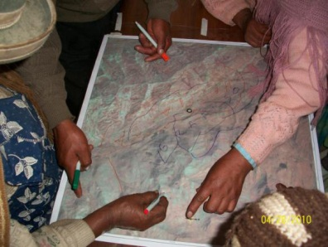
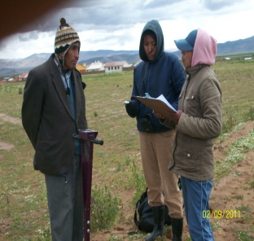
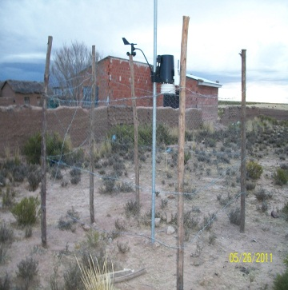
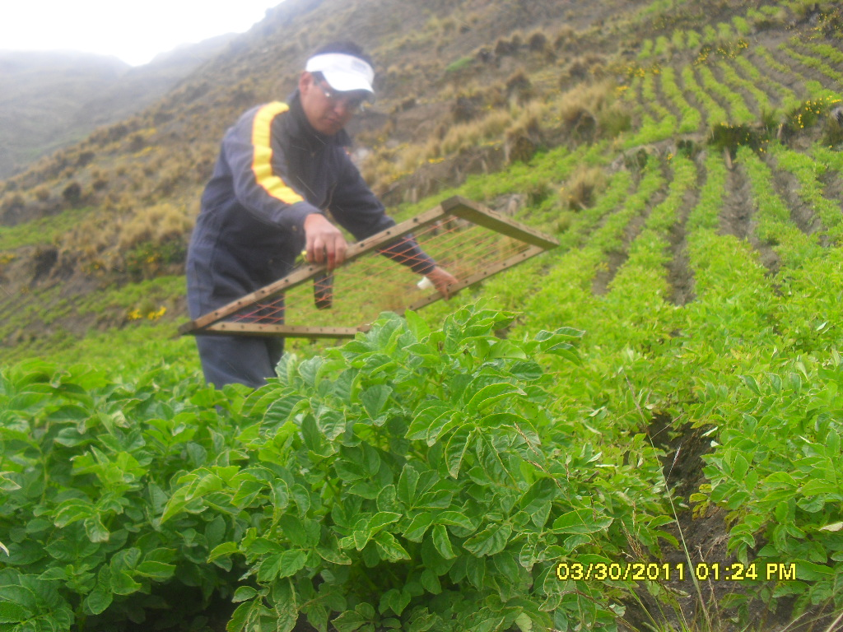
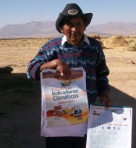
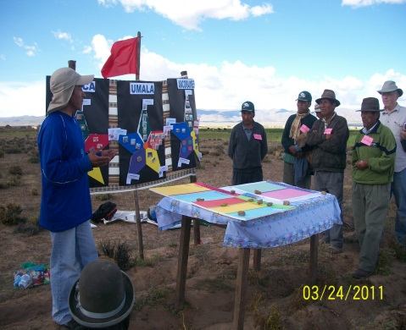
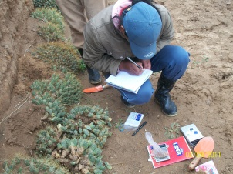
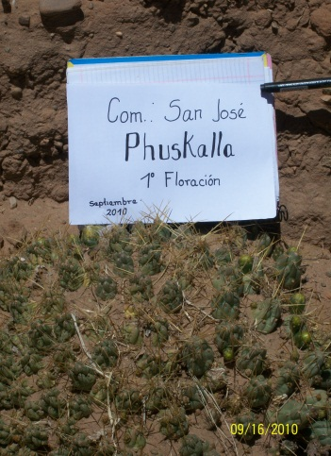
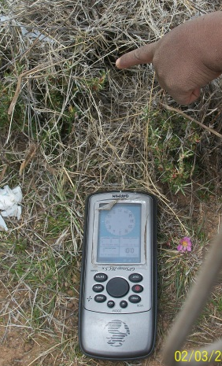
TEMATICA
OBJETIVOS
ACCIONES
HERRAMIENTAS
Realizar la identificación y validación.
Talleres de identificación y verificación
Determinar el grado de funcionamiento con la comparación de datos meteorológicos.
Estaciones meteorológicas, gestiones 2010 y 2012.
Comparar, catalogo de indicadores en cada localidad.
Realizar el seguimiento; por los productores durante el ciclo agrícola
Organización de grupos de productores
Seguimiento de los bioindicadores con calendarios de bioindicadores.
Comportamiento de los indicadores del pronostico del clima.
VALIDEZ Y FUNCIONAMIENTO DE BIOINDICADORES LOCALES COMO SISTEMA DE PLANIFICACION EN SEIS COMUNIDADES DEL MUNICIPIO DE ANCORAIMES Y UMALA
Reuniones con las comunidades para validar los bioindicadores.

Slide 5
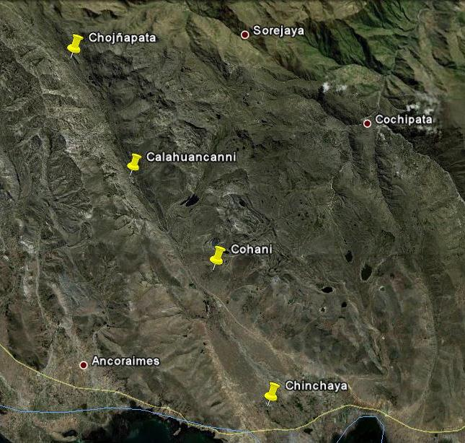
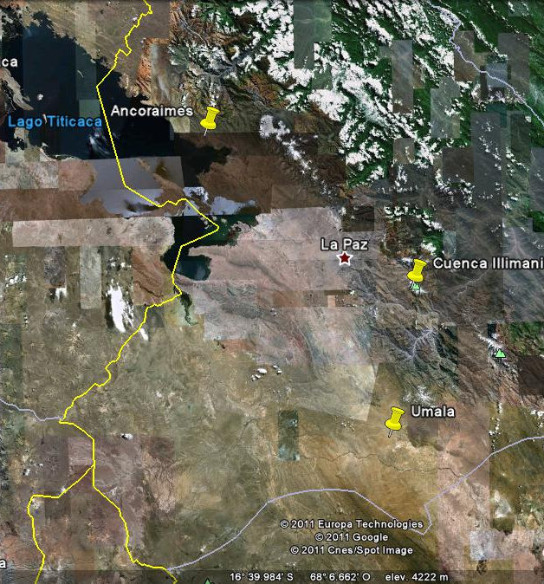
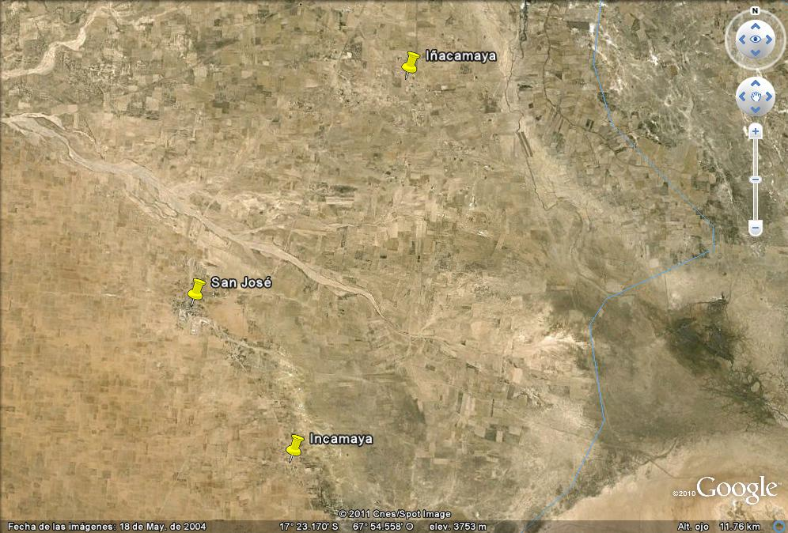
ÁREA DE TRABAJO

Slide 6
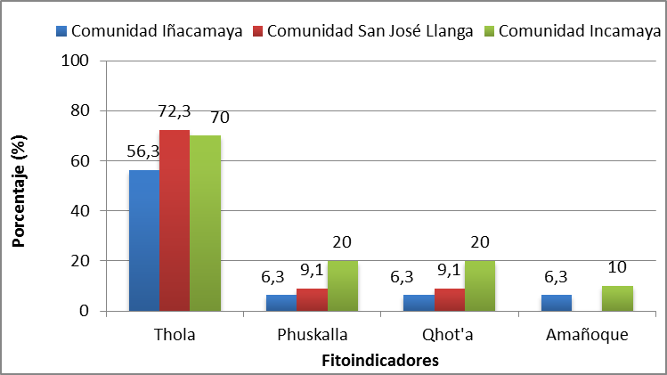
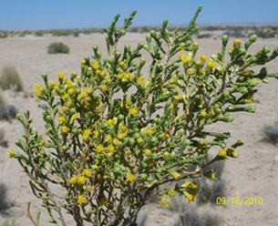
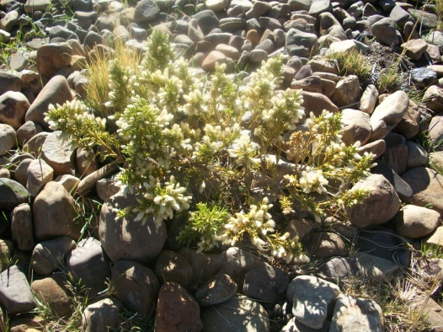
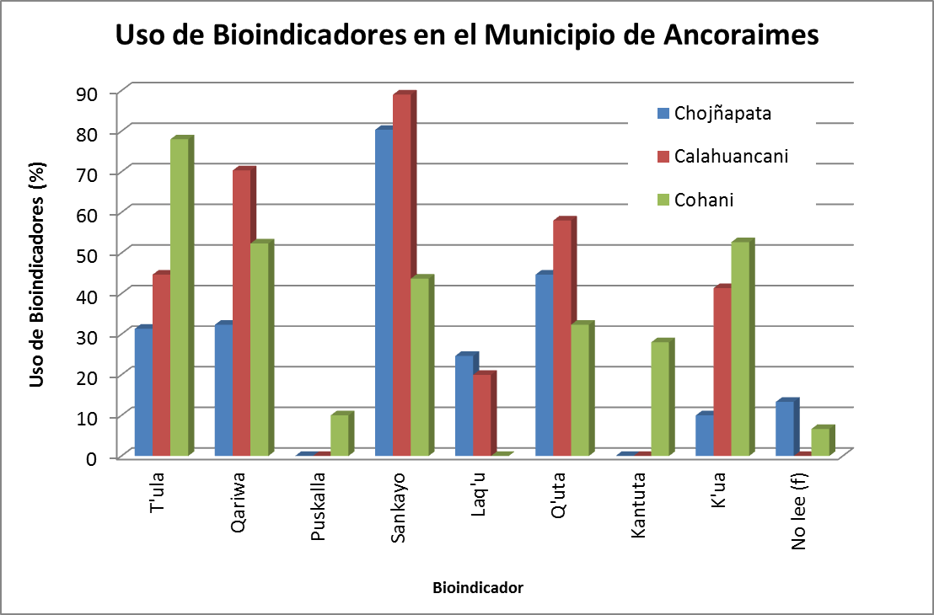
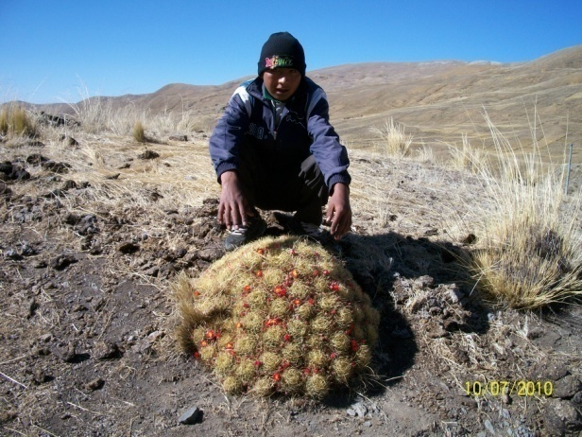
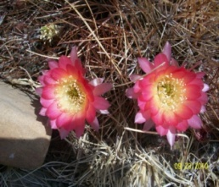
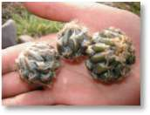
Indicadores Bióticos preferidos por las comunidades
T’ula
Sank’ayu
Umala

Slide 7
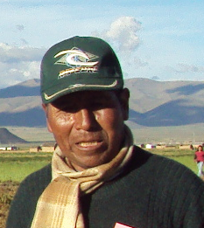
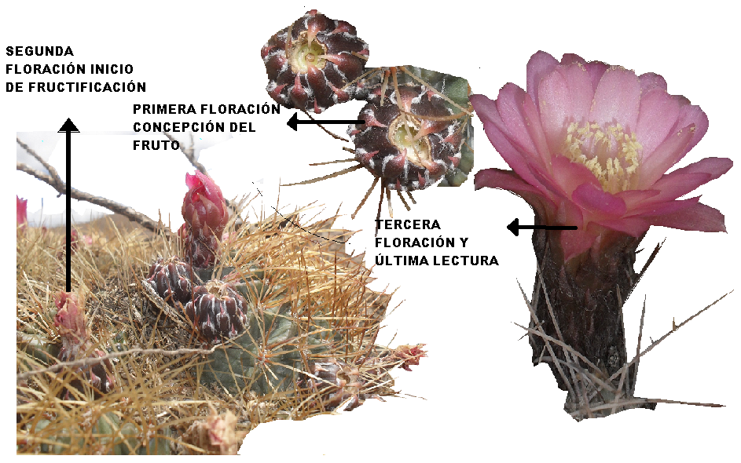
Pronostico de Indicadores
El Sank´ayu , Esta planta florece varias veces, pero es importante hacer seguimiento a las 3 primeras floraciones que indican las tres épocas de siembra. Si en uno de los tres momentos de floración se quemaron las flores por la helada, significa podría no haber lluvias para esa época o podría presentarse heladas. Se realiza el seguimiento desde septiembre a noviembre.
El Sank´ayu (Lobivia caespietosa) cactacea inicia su floración mediados de Septiembre y se expresa en floraciones periódicas (aprox. cada 15 días). El quemado de las flores por las heladas mostrará la oportunidad de la lluvia en el siguiente año agrícola. Floraciones exitosas (ya sea a inicios o mediados de octubre o a inicios de noviembre) señalarán una probable distribución de la precipitación..

Slide 8
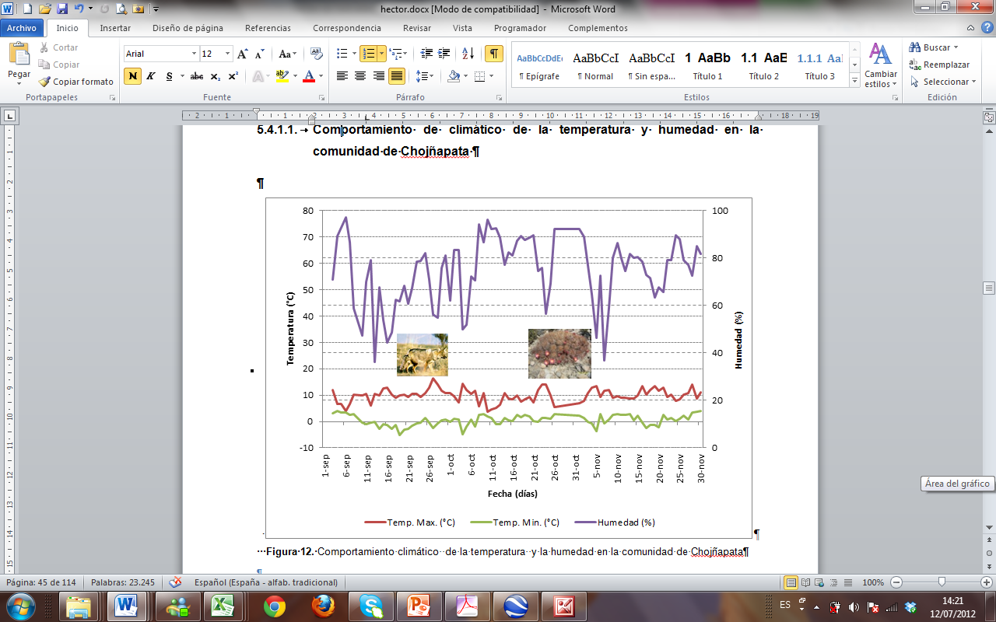
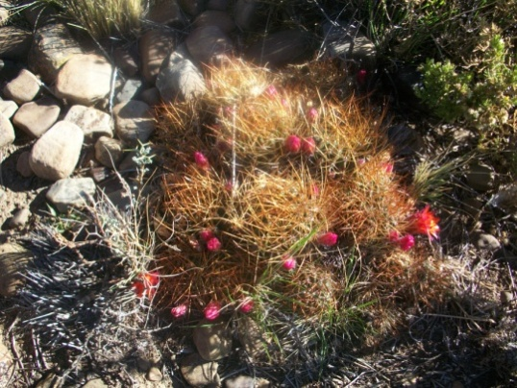
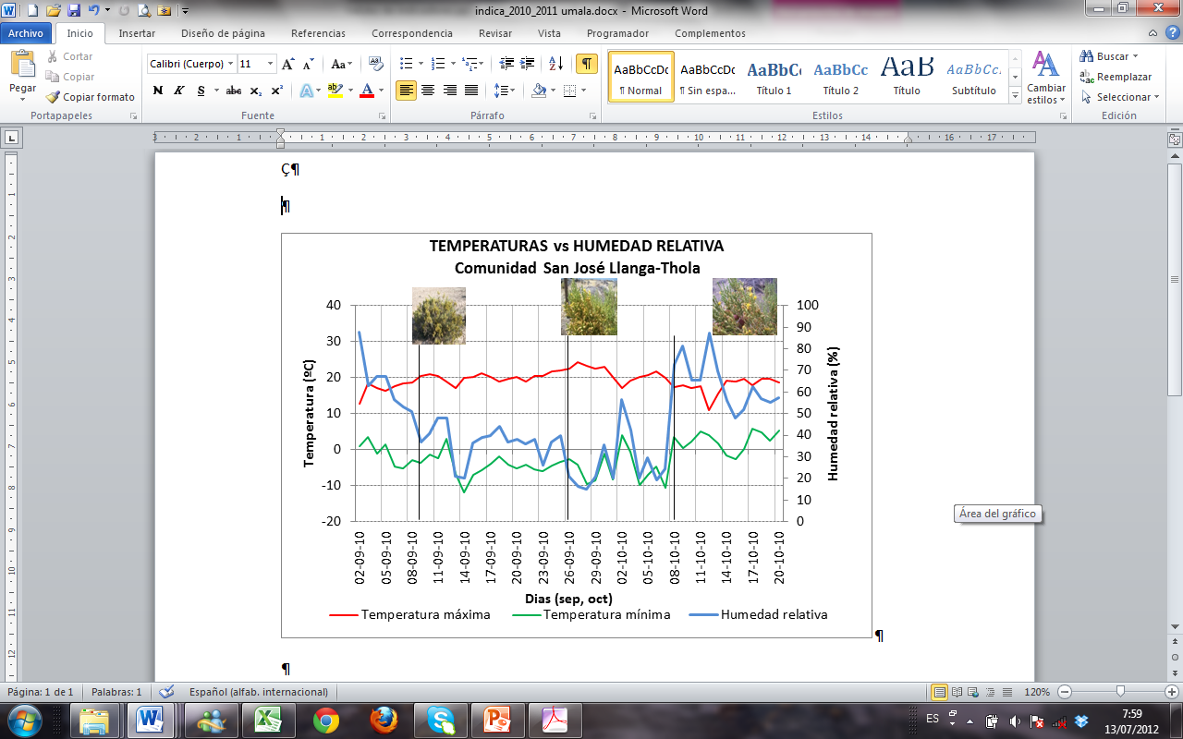
Pronostico de Indicadores
Ancoraimes Gestión 2010-2011
Umala Gestión 2010-2011

Slide 9
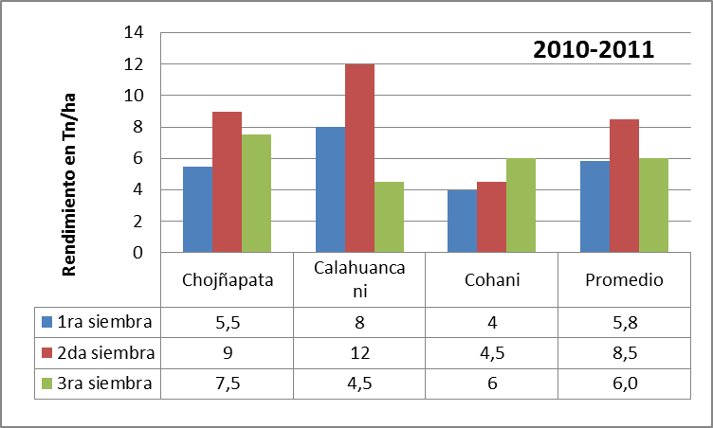
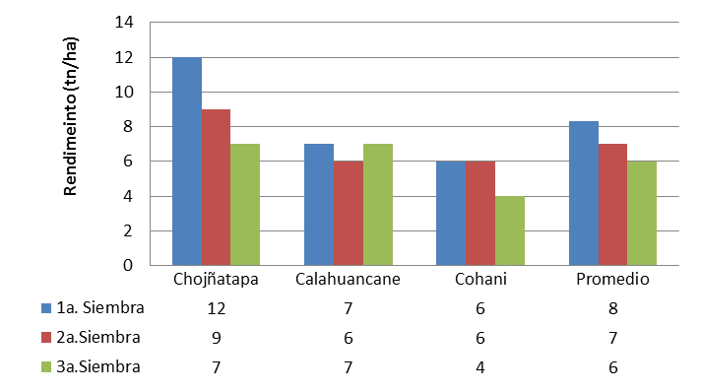
Pronostico de la producción por época de siembra en Ancoraimes
La floración a mediados de septiembre fue poca y dañada por las heladas, la segunda floración mostro mejor floración y no fue quemada, la tercera floración las flores fueron dañadas pero no tanto como la primera,
Gestión 2010-2011
2011-2012
En la primera y segunda floración la helada no daño a las flores. En la tercera floración el 50% de las flores logró el cuajado en fruto sin ser dañada por la helada, el restante 50% logró cuajar el fruto pero no muchos desarrollaron.
Gestión 2011-2012

Slide 10
Método de análisis
Para evaluar la credibilidad de esta afirmación, se cuantificó los días con heladas durante la primera y segunda quincena de octubre y primera quincena de noviembre en Patacamaya, estación de la que se cuenta con suficientes años de información diaria. El número de días con helada determinará si la floración en esa época fue exitosa o las flores fueron dañadas por las bajas temperaturas.

Slide 11
Pronostico del Sankayo y la Thola

Slide 12
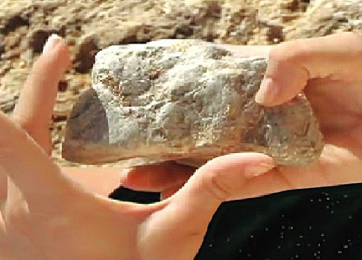
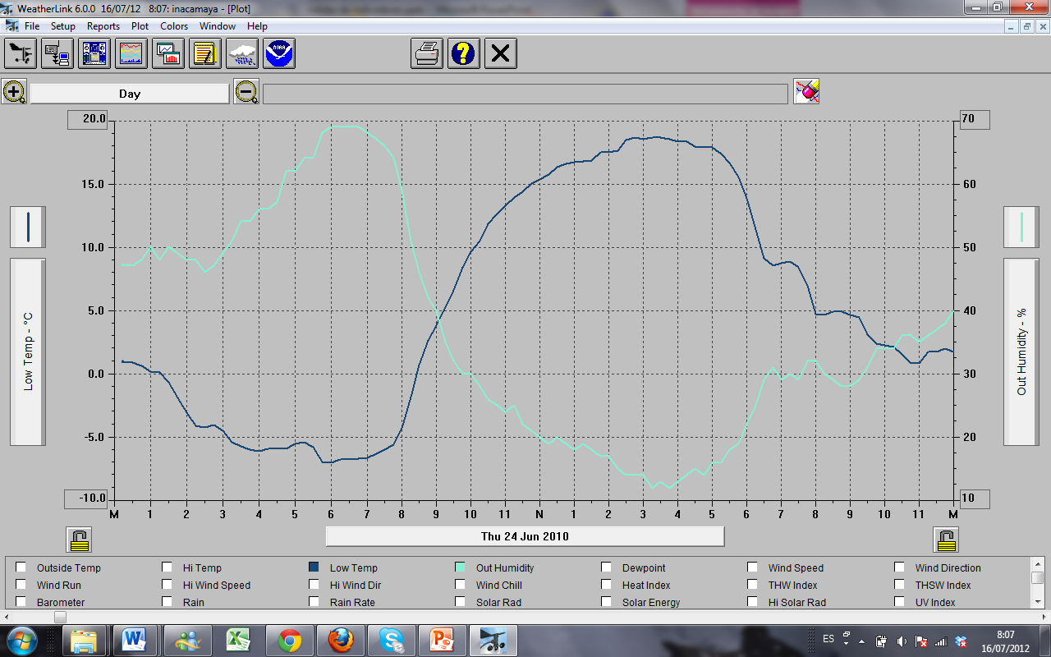
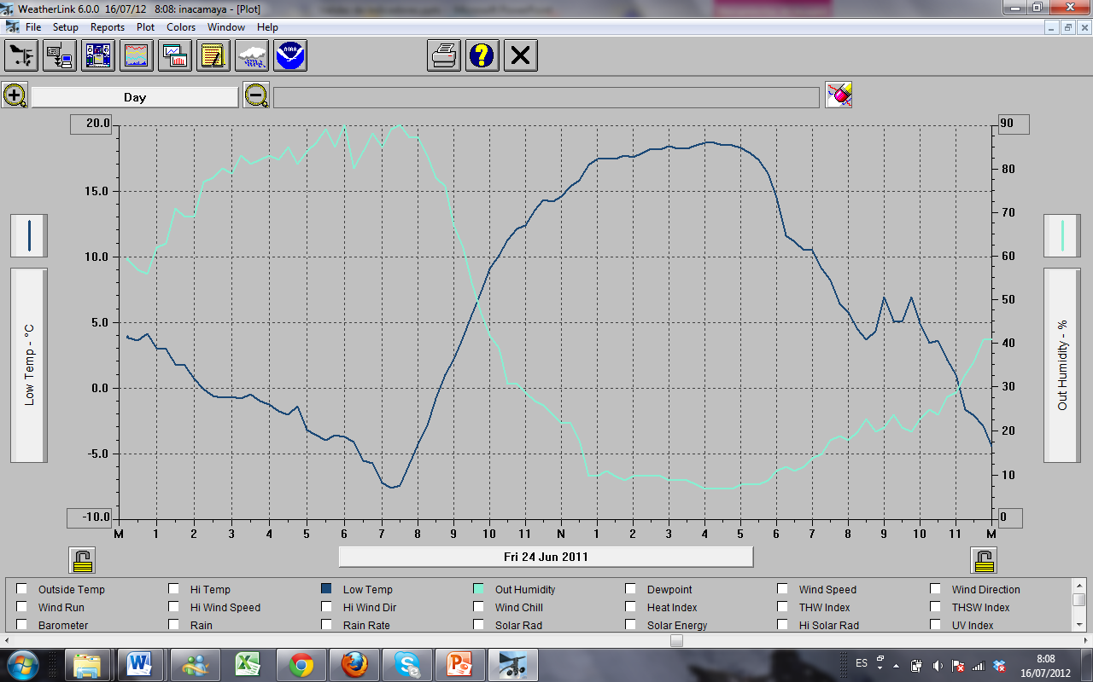
Indicador Abiótico
Se observa la escarcha, la humedad de la piedra, si está seco o mojado. La observación se realiza el 24 de junio fiesta patronal de San Juan para el sector del Altiplano Norte y los primeros 3 días de Agosto en el sector del Altiplano Central, se observa durante las mañanas antes que salga el sol.
Esta descripción se puede relacionar con la humedad atmosférica y la Temperatura Mínima, pues esta última se produce por desprendimiento energético nocturno, fuertemente determinado por el reducido vapor de agua atmosférico. El mayor descenso de las Tmin señala en general, menor humedad lo que se mostrará en piedras secas. Las Tmin no tan bajas, muestra mayor humedad y se podría observar escarcha o agua en las piedras.

Slide 13
Pronostico de San Juan
Piedras húmedas, en la parte de abajo 2010_2011
Piedras muy húmedas en la superficie y parte baja 2011-2012,
Metodología
  Para analizar este efecto se analizó la relación Tmin del 24 de junio con la cantidad de PP recibida en el siguiente año agrícola

Slide 14
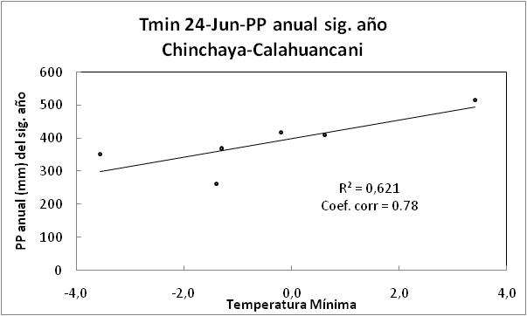
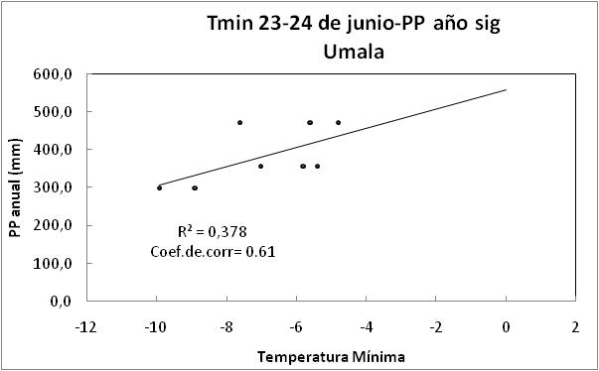
Correlación en las zonas de estudio

Slide 15
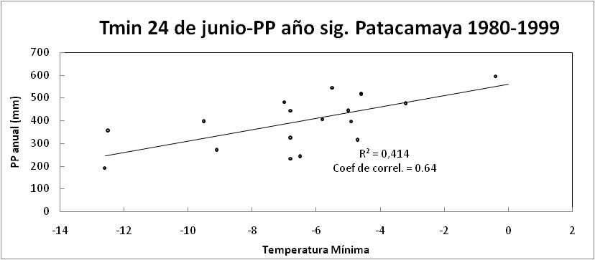
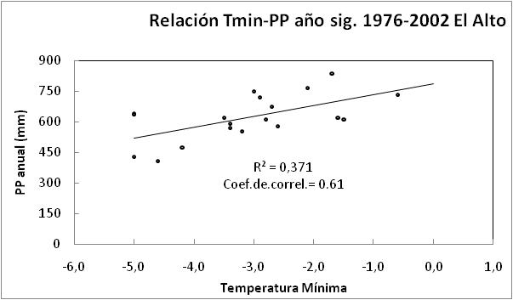
Correlación con registros Históricos

Slide 16
CONCLUSIONES
Algunos indicadores utilizados por los agricultores, a pesar de no contar con una explicación técnica por parte de ellos, expresan relaciones mecanísticas atmosféricas existentes.
No es reciente la consideración de que “el clima tiene memoria” y que es posible modelar, a través de mecanismos de redes neuronales, por citar un ejemplo, y en base al registro histórico, conjuntamente a registros recientes, la probabilidad de un cierto comportamiento climático en el futuro cercano.
Lo rescatable de estos resultados se encuentra en que estas relaciones fueron descubiertas en base a conocimiento ancestral identificado y transmitido por los agricultores y que los autores solo ponen a conocimiento general.
Es sin embargo un conocimiento que debe ser más profundamente explorado y que los agricultores sabiamente utilizan como indicador con cierto nivel de probabilidad y no como un dato absoluto que debe ser seguido ciegamente.

Slide 17
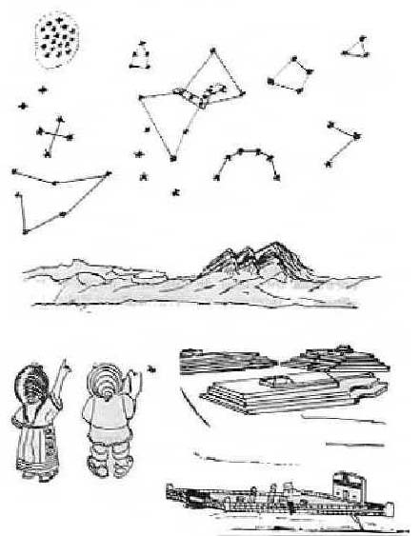
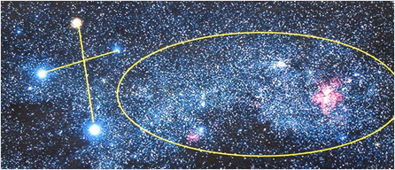
Gracias

Slide 18
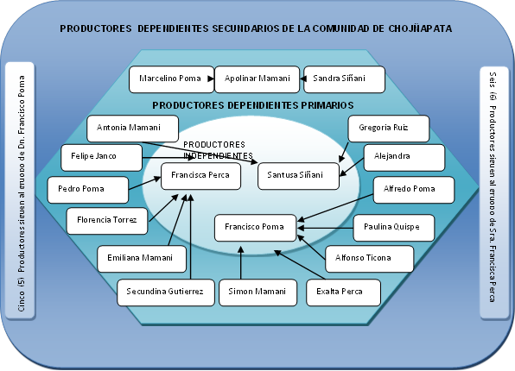
Red de información
PRODUCTORES DEPENDIENTES SECUNDARIOS DE LA COMUNIDAD DE CHOJÑAPATA
Cinco (5) Productores siguen al gruopo de Dn. Francisco Poma
PRODUCTORES DEPENDIENTES PRIMARIOS
Marcelino Poma
Apolinar Mamani
Sandra Siñani
Seis (6) Productores siguen al gruopo de Sra. Francisca Perca Pomaerca
Antonia Mamani
PRODUCTORES INDEPENDIENTES
Gregoria Ruiz
Felipe Janco
Alejandra Luque
Francisca Perca
Santusa Siñani
Pedro Poma
Alfredo Poma
Florencia Torrez
Francisco Poma
Paulina Quispe
Emiliana Mamani
Alfonso Ticona
Secundina Gutierrez
Simon Mamani
Exalta Perca

Slide 19
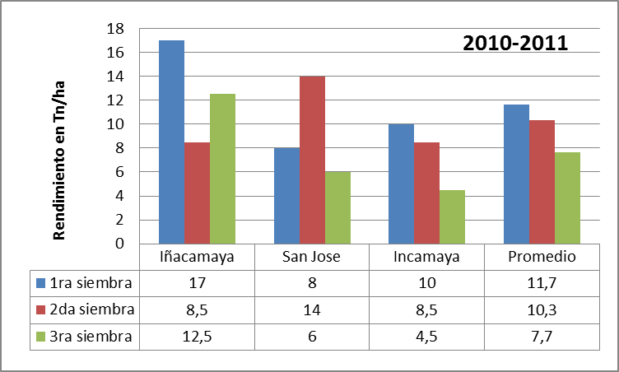
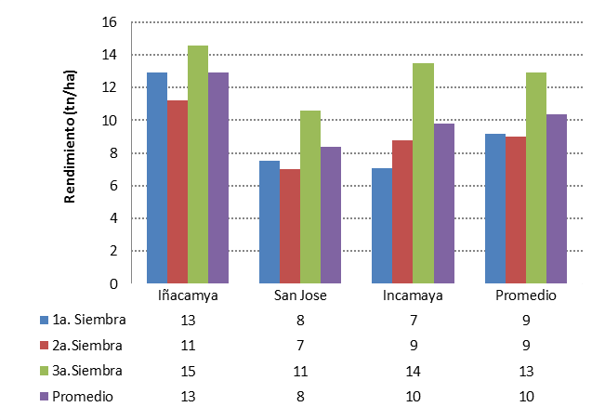
Pronostico de la producción por época de siembra en Umala
Producción en Umala según época de siembra Gestión 2011-2012

Slide 20
Expresión de la Puscalla o la Thola

Slide 21
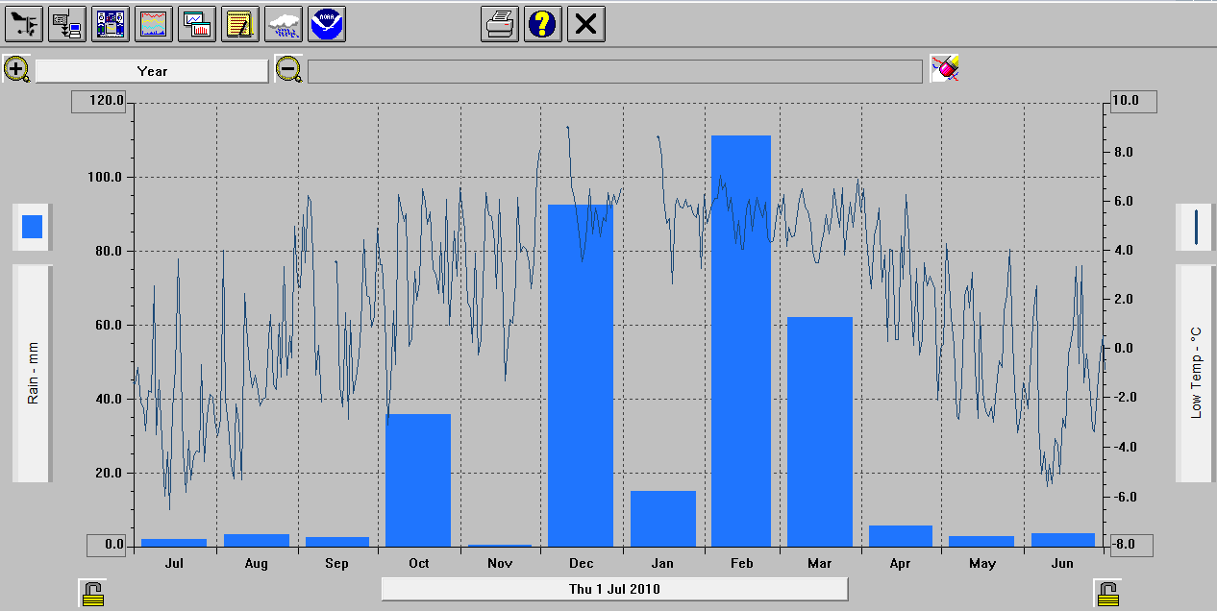
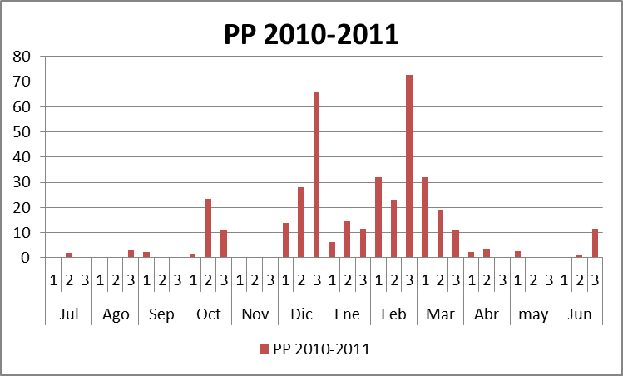
Comportamiento de Precipitación
396,2

Slide 22
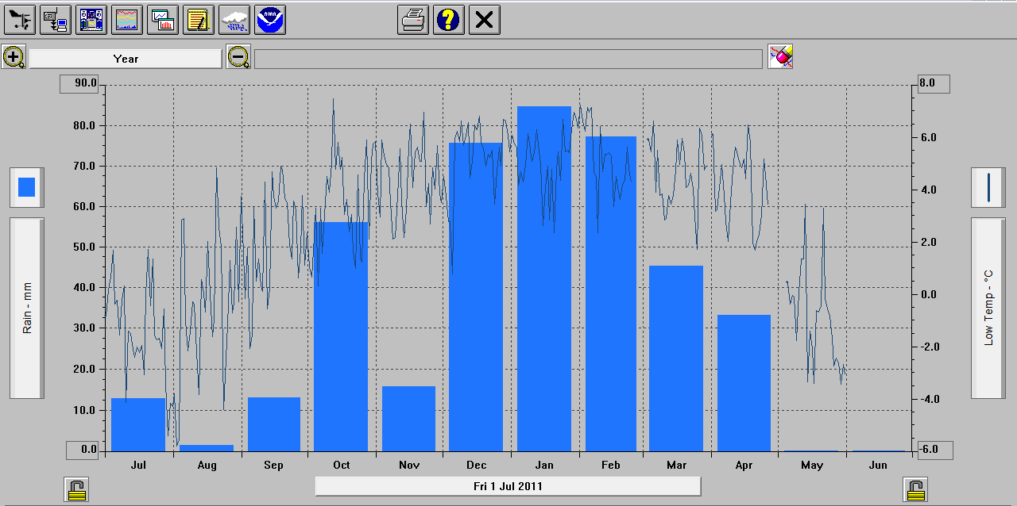
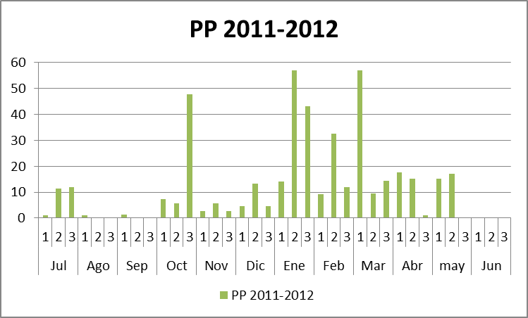
Comportamiento de la Precipitación y temperatura mínima
436,5

